Slide 1
Valós, racionális és egész együtthatós polinomok gyökei

Slide 2
Valós együtthatós polinomok komplex gyökei
Tétel: Ha a + bi gyöke az f valós együtthatós polinomnak, akkor a – bi is gyöke az f polinomnak.
Megjegyzés:
A valós együtthatós polinomok komplex gyökei párosával fordulnak elő.
Minden páratlan fokszámú valós együtthatós polinomnak van legalább egy valós gyöke.

Slide 3

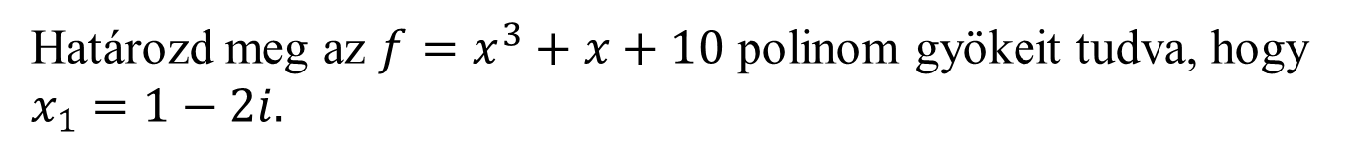



Valós együtthatós polinomok komplex gyökei
1. Feladat
Határozd meg az $f=x^{3}+x+10$ polinom gyökeit tudva, hogy $x_{1}=1−2i.$
Megoldás:
$$x_{1}=1−2i$$
$${\overline{x_{1}}=x}_{2}=1+2i$$
$$1−2i+1+2i+x_{3}=0$$
$$x_{3}=−2$$

Slide 4
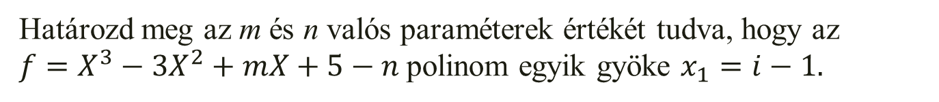
Valós együtthatós polinomok komplex gyökei
2. Feladat
Határozd meg az m és n valós paraméterek értékét tudva, hogy az $f=X^{3}−3X^{2}+mX+5−n$polinom egyik gyöke $x_{1}=i−1.$
Megoldás

Slide 5
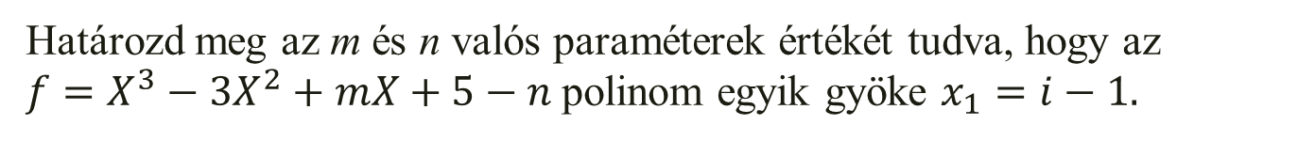
Valós együtthatós polinomok komplex gyökei
2. Feladat
Határozd meg az m és n valós paraméterek értékét tudva, hogy az $f=X^{3}−3X^{2}+mX+5−n$polinom egyik gyöke $x_{1}=i−1.$
Megoldás
n – 5 = 10
Tehát n = 15, m = – 8

Slide 6
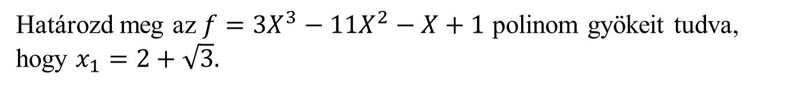
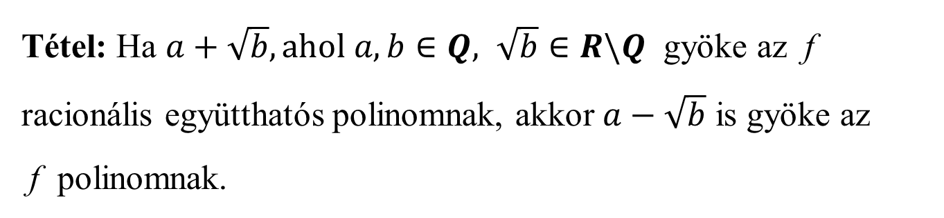
Racionális együtthatós polinomok irracionális gyökei
Tétel: Ha $a+\sqrt{b}, ahol a, b∈Q, \sqrt{b}∈R\backslash Q$ gyöke az f racionális együtthatós polinomnak, akkor $a−\sqrt{b}$ is gyöke az
f polinomnak.
3. Feladat
Határozd meg az $f=3X^{3}−11X^{2}−X+1$ polinom gyökeit tudva, hogy $x_{1}=2+\sqrt{3}.$

Slide 7
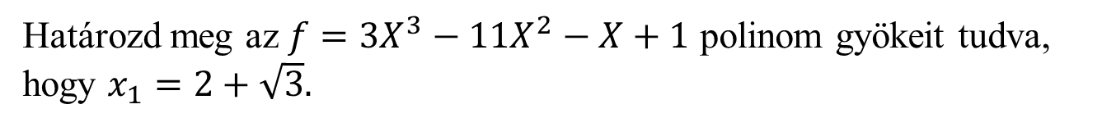
Racionális együtthatós polinomok irracionális gyökei
3. Feladat
Határozd meg az $f=3X^{3}−11X^{2}−X+1$ polinom gyökeit tudva, hogy $x_{1}=2+\sqrt{3}.$
Megoldás:

Slide 8
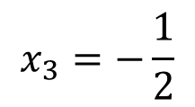
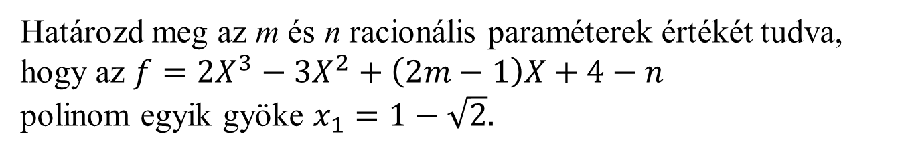
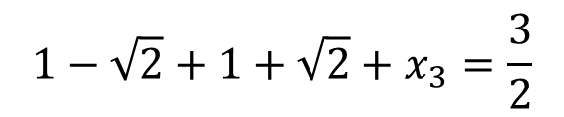
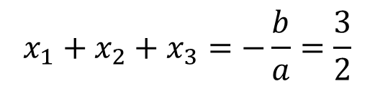


Racionális együtthatós polinomok irracionális gyökei
4. Feladat
Határozd meg az m és n racionális paraméterek értékét tudva, hogy az $f=2X^{3}−3X^{2}+\left(2m−1\right)X+4−n$ polinom egyik gyöke $x_{1}=1−\sqrt{2}.$
Megoldás
$$x_{1}=1−\sqrt{2}$$
$$x_{2}=1+\sqrt{2}$$
$$x_{1}+x_{2}+x_{3}=−\frac{b}{a}=\frac{3}{2}$$
$$1−\sqrt{2}+1+\sqrt{2}+x_{3}=\frac{3}{2}$$
$$x_{3}=−\frac{1}{2}$$

Slide 9
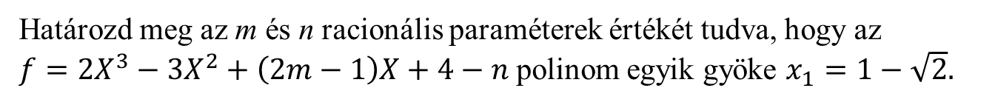
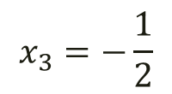
Racionális együtthatós polinomok irracionális gyökei
4. Feladat
Határozd meg az m és n racionális paraméterek értékét tudva, hogy az $f=2X^{3}−3X^{2}+\left(2m−1\right)X+4−n$ polinom egyik gyöke $x_{1}=1−\sqrt{2}.$
$$x_{3}=−\frac{1}{2}$$
Megoldás:

Slide 10
Egész együtthatós polinomok egész és racionális gyökei
Tétel: Ha az α egész szám gyöke egy egész együtthatós polinomnak, akkor α osztója a polinom szabadtagjának.
5. Feladat
Határozd meg az $f=6X^{3}+11X^{2}−3X−2$ polinom gyökeit.
Megoldás
A polinom egész gyökét a szabadtag osztói között keressük.
-2 osztói: 1, -1, 2, -2.

Slide 11


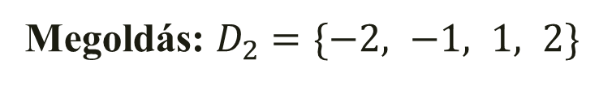
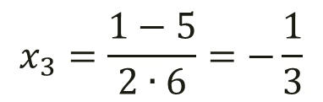
Egész együtthatós polinomok egész és racionális gyökei
5. Feladat
Határozd meg az $f=6X^{3}+11X^{2}−3X−2$ polinom gyökeit.
Megoldás: $D_{2}=\{−2, −1, 1, 2\}$
$$x_{2}=\frac{1+5}{2∙6}=\frac{1}{2}$$
$$6X^{2}−X−1=0$$
$$∆=1−4∙\left(−1\right)∙6=1+24=25$$
$$x_{3}=\frac{1−5}{2∙6}=−\frac{1}{3}$$

Slide 12
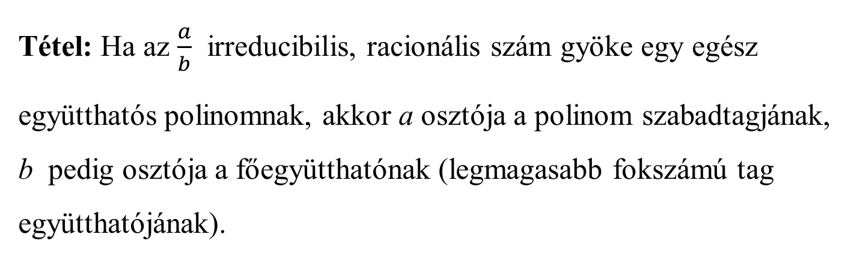
Egész együtthatós polinomok egész és racionális gyökei
Tétel: Ha az $\frac{a}{b}$ irreducibilis, racionális szám gyöke egy egész
együtthatós polinomnak, akkor a osztója a polinom szabadtagjának, b pedig osztója a főegyütthatónak (legmagasabb fokszámú tag együtthatójának).

Slide 13
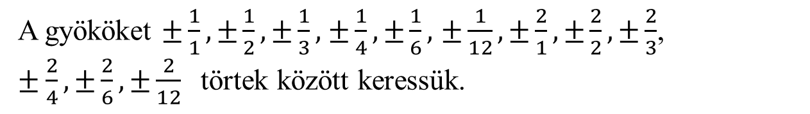

Egész együtthatós polinomok egész és racionális gyökei
6. Feladat
Határozd meg az $f=12X^{3}−8X^{2}−3X+2$ polinom gyökeit.
Megoldás:
A polinom egész gyökei +1, –1, +2, –2 lehetnek, de egyik sem gyök.
$$f\left(1\right)=3, f\left(−1\right)=−15, f\left(2\right)=60, f\left(−2\right)=−120$$
$\frac{a}{b}$alakú racionális gyököket keresünk
A gyököket $±\frac{1}{1}, ±\frac{1}{2},±\frac{1}{3},$ $±\frac{1}{4},±\frac{1}{6},$ $±\frac{1}{12},±\frac{2}{1}, ±\frac{2}{2}, ±\frac{2}{3}$, $±\frac{2}{4},±\frac{2}{6},±\frac{2}{12}$ törtek között keressük.

Slide 14

Egész együtthatós polinomok egész és racionális gyökei
6. Feladat
Határozd meg az $f=12X^{3}−8X^{2}−3X+2$ polinom gyökeit.
Megoldás:
$±\frac{1}{1}, ±\frac{1}{2},±\frac{1}{3},$ $±\frac{1}{4},±\frac{1}{6},$ $±\frac{1}{12},±\frac{2}{1}, ±\frac{2}{2}, ±\frac{2}{3}$, $±\frac{2}{4},±\frac{2}{6},±\frac{2}{12}$
$$12X−8=0$$

Slide 15
Valós, racionális és egész együtthatós polinomok gyökei
Összegzés
Valós együtthatós polinomok komplex gyökei
Racionális együtthatós polinomok irracionális gyökei
Egész együtthatós polinomok egész és racionális gyökei

Slide 16
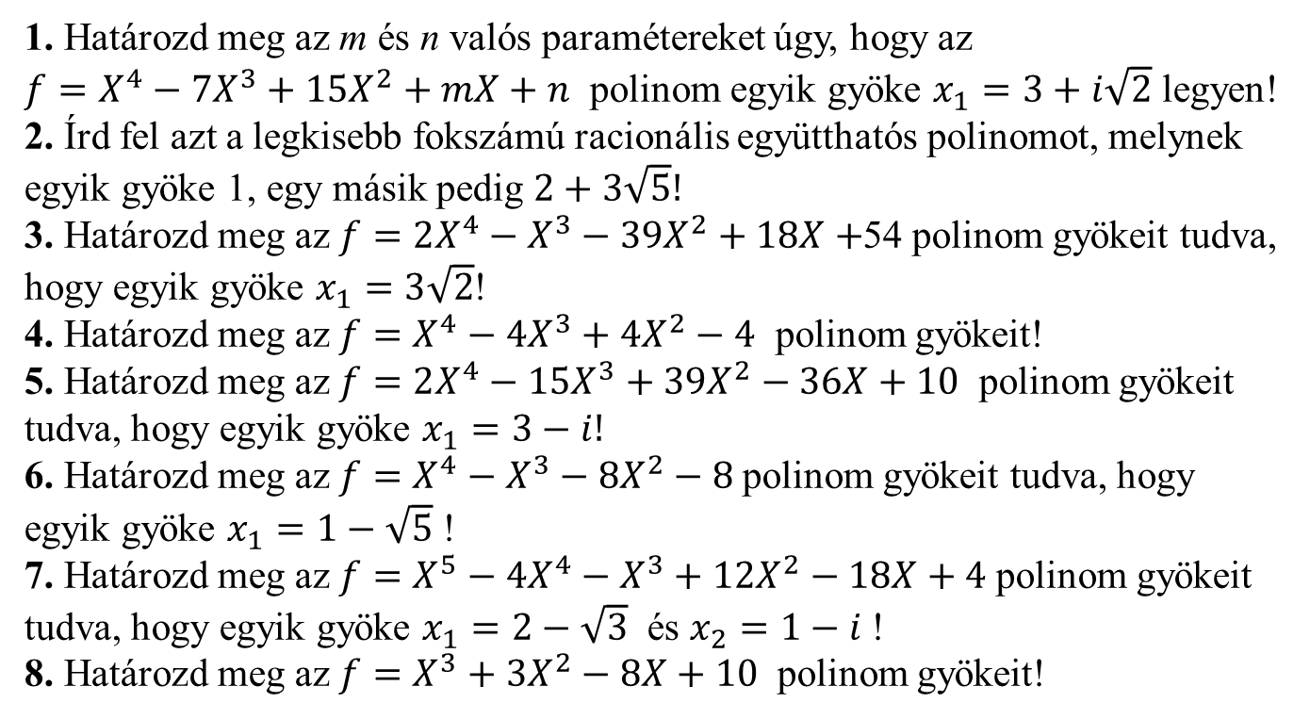
Valós, racionális és egész együtthatós polinomok gyökei
Házi feladat
1. Határozd meg az m és n valós paramétereket úgy, hogy az
$f=X^{4}−7X^{3}+15X^{2}+mX+n$ polinom egyik gyöke $x_{1}=3+i\sqrt{2}$ legyen!
2. Írd fel azt a legkisebb fokszámú racionális együtthatós polinomot, melynek egyik gyöke 1, egy másik pedig $2+3\sqrt{5}!$
3. Határozd meg az $f=$ $2X^{4}−X^{3}−39X^{2}+18X+$54 polinom gyökeit tudva, hogy egyik gyöke $x_{1}=3\sqrt{2}$!
4. Határozd meg az $f=$ $X^{4}−{4X}^{3}+4X^{2}−4$ polinom gyökeit!
5. Határozd meg az $f=$ $2X^{4}−15X^{3}+39X^{2}−36X+10$ polinom gyökeit tudva, hogy egyik gyöke $x_{1}=3−i!$
6. Határozd meg az $f=$ $X^{4}−X^{3}−8X^{2}−8$ polinom gyökeit tudva, hogy egyik gyöke $x_{1}=1−\sqrt{5}$ !
7. Határozd meg az $f=$ $X^{5}−4X^{4}−X^{3}+12X^{2}−18X+4$ polinom gyökeit tudva, hogy egyik gyöke $x_{1}=2−\sqrt{3}$ és $x_{2}=1−i$ !
8. Határozd meg az $f=$ $X^{3}+3X^{2}−8X+10$ polinom gyökeit!

Slide 17
Eredményes tanulást!
☺

